Slide 1
Calculs et automatismes
Nombres complexes : point de vue algébrique et polynômes

Slide 2
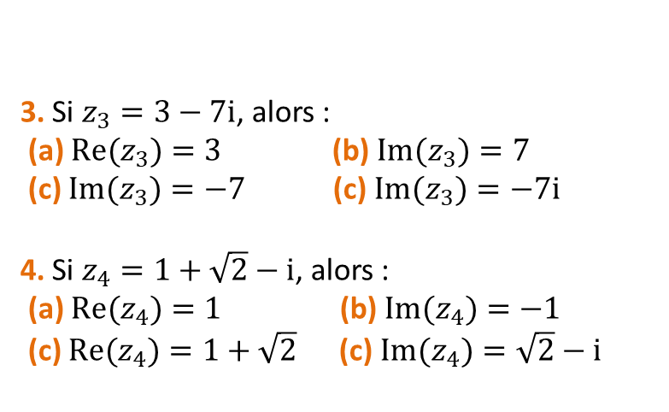
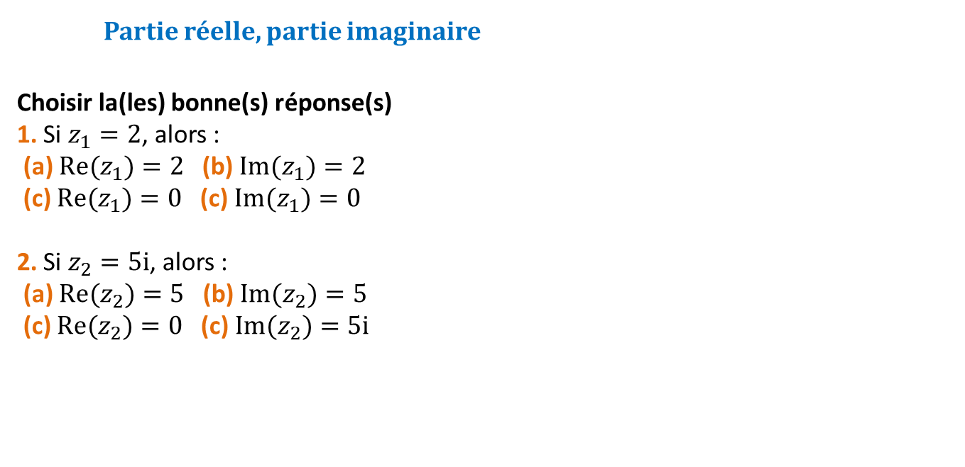
Nombres complexes : point de vue algébrique et polynômes
Partie réelle, partie imaginaire
Choisir la(les) bonne(s) réponse(s)
1. Si $z_{1}=2$, alors :
(a) ${Re(z}_{1})=2$ (b) ${Im(z}_{1})=2$
(c) ${Re(z}_{1})=0$ (c) ${Im(z}_{1})=0$
2. Si $z_{2}=5i$, alors :
(a) ${Re(z}_{2})=5$ (b) ${Im(z}_{2})=5$
(c) ${Re(z}_{2})=0$ (c) ${Im(z}_{2})=5i$
1
3. Si $z_{3}=3−7i$, alors :
(a) ${Re(z}_{3})=3$ (b) ${Im(z}_{3})=7$
(c) ${Im(z}_{3})=−7$ (c) ${Im(z}_{3})=−7i$
4. Si $z_{4}=1+\sqrt{2}−i$, alors :
(a) ${Re(z}_{4})=1$ (b) ${Im(z}_{4})=−1$
(c) ${Re(z}_{4})=1+\sqrt{2}$(c) ${Im(z}_{4})=\sqrt{2}−i$

Slide 3
Nombres complexes : point de vue algébrique et polynômes
CORRIGÉ Partie réelle, partie imaginaire 1
1. (a) et (d)
2. (b) et (c)
3. (a) et (c)
4. (b) et (c)
1

Slide 4
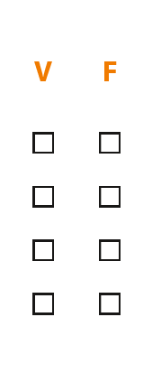
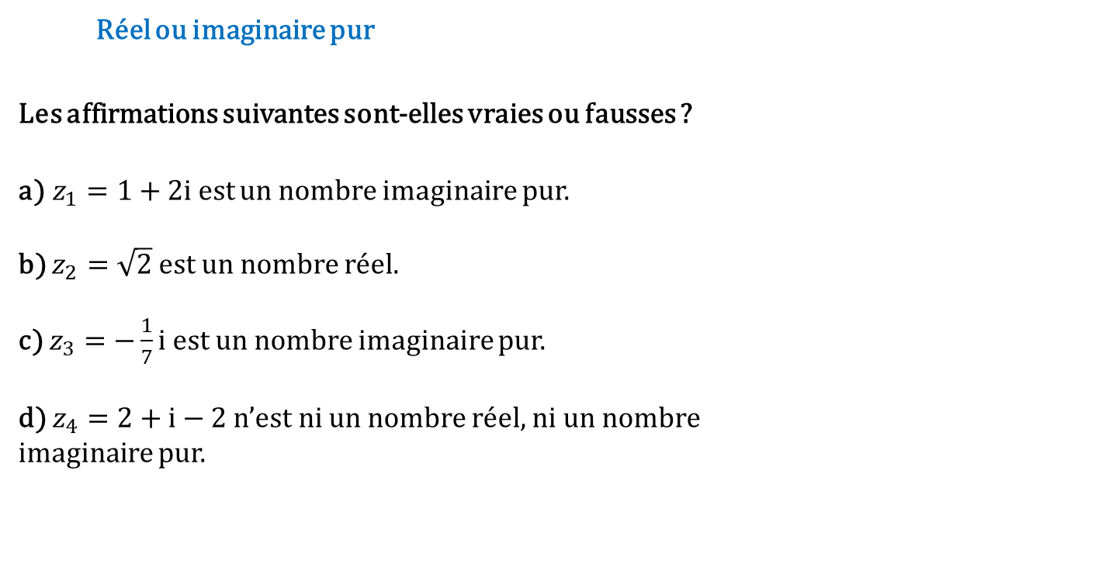
Nombres complexes : point de vue algébrique et polynômes
2
Réel ou imaginaire pur
Les affirmations suivantes sont-elles vraies ou fausses ?
a) $z_{1}=1+2i$est un nombre imaginaire pur.
b) $z_{2}=\sqrt{2}$ est un nombre réel.
c) $z_{3}=−\frac{1}{7}i$ est un nombre imaginaire pur.
d) $z_{4}=2+i−2$ n’est ni un nombre réel, ni un nombre
imaginaire pur.

Slide 5
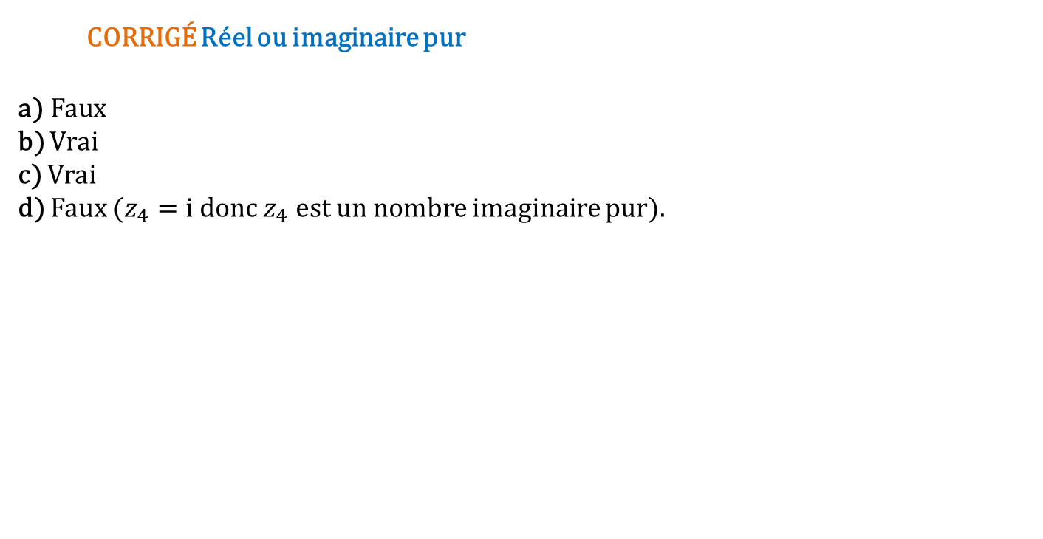
Nombres complexes : point de vue algébrique et polynômes
CORRIGÉ Réel ou imaginaire pur
a) Faux
b) Vrai
c) Vrai
d) Faux ($z_{4}=i$ donc $z_{4}$ est un nombre imaginaire pur).
2

Slide 6
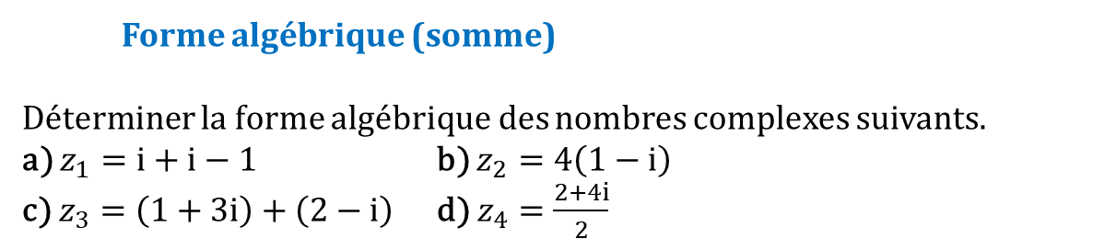
Nombres complexes : point de vue algébrique et polynômes
3
Forme algébrique (somme)
Déterminer la forme algébrique des nombres complexes suivants.
a) $z_{1}=i+i−1$ b) $z_{2}=4\left(1−i\right)$
c) $z_{3}=\left(1+3i\right)+\left(2−i\right)$ d) $z_{4}=\frac{2+4i}{2}$

Slide 7
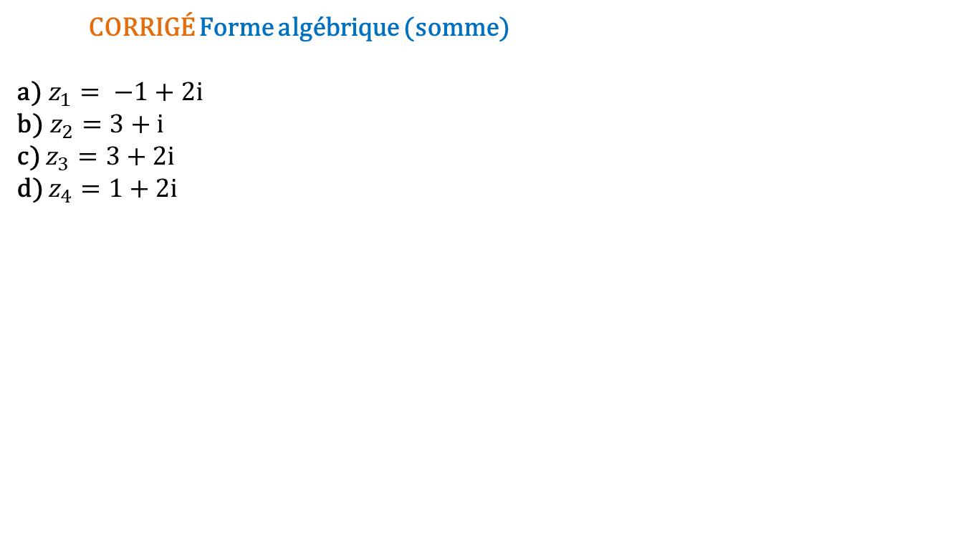
Nombres complexes : point de vue algébrique et polynômes
3
CORRIGÉ Forme algébrique (somme)
a) $z_{1}= −1+2i$
b) $z_{2}=3+i$
c) $z_{3}=3+2i$
d) $z_{4}=1+2i$

Slide 8
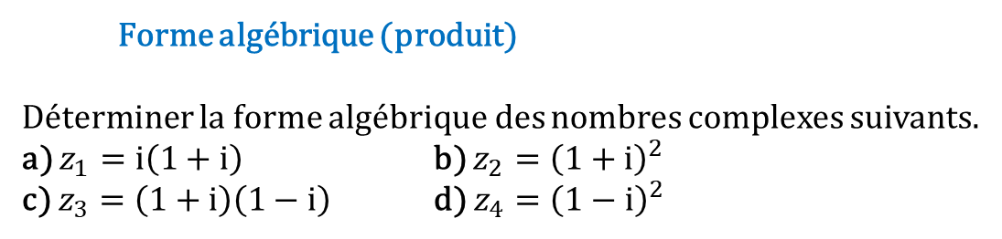
Nombres complexes : point de vue algébrique et polynômes
4
Forme algébrique (produit)
Déterminer la forme algébrique des nombres complexes suivants.
a) $z_{1}=i\left(1+i\right)$ b) $z_{2}={\left(1+i\right)}^{2}$
c) $z_{3}=\left(1+i\right)\left(1−i\right)$ d) $z_{4}={\left(1−i\right)}^{2}$

Slide 9
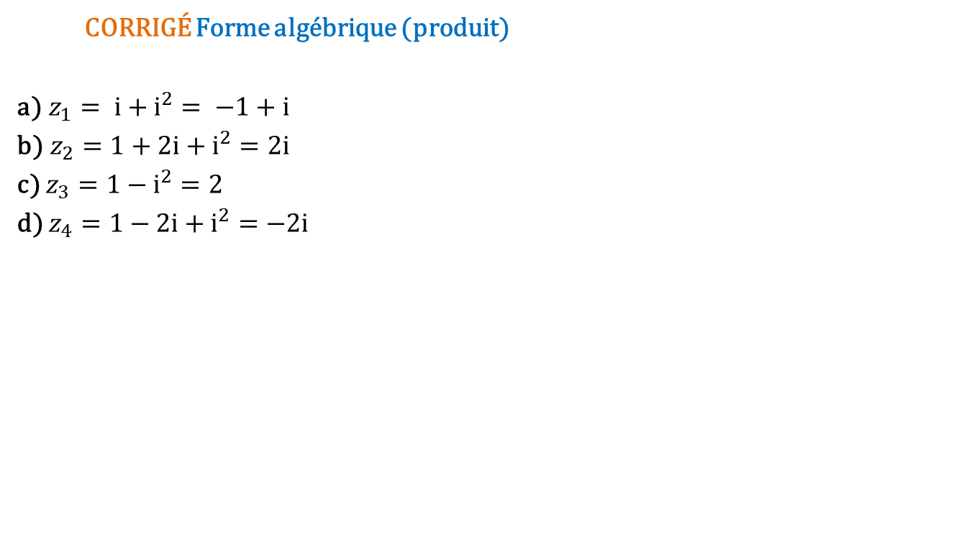
Nombres complexes : point de vue algébrique et polynômes
4
CORRIGÉ Forme algébrique (produit)
a) $z_{1}= i+i^{2}= −1+i$
b) $z_{2}=1+2i+i^{2}=2i$
c) $z_{3}=1−i^{2}=2$
d) $z_{4}=1−2i+i^{2}=−2i$

Slide 10
Nombres complexes : point de vue algébrique et polynômes
5
Inverse d’un complexe
Méthode. Comment faire pour déterminer la forme algébrique de l’inverse d’un complexe ?

Slide 11
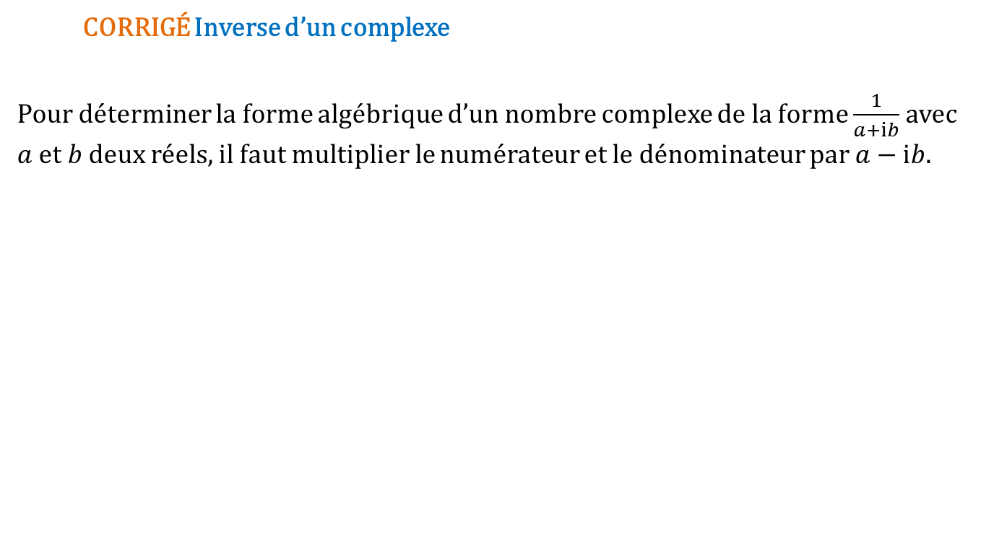
Nombres complexes : point de vue algébrique et polynômes
5
CORRIGÉ Inverse d’un complexe
Pour déterminer la forme algébrique d’un nombre complexe de la forme $\frac{1}{a+ib}$ avec $a$ et $b$ deux réels, il faut multiplier le numérateur et le dénominateur par $a−ib$.

Slide 12
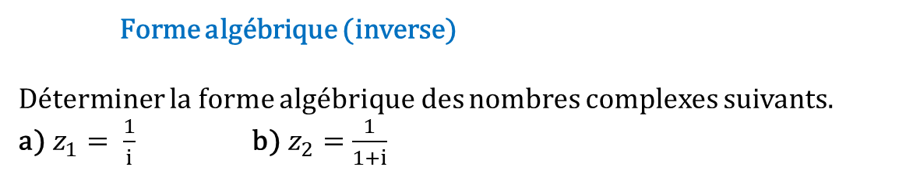
Nombres complexes : point de vue algébrique et polynômes
6
Forme algébrique (inverse)
Déterminer la forme algébrique des nombres complexes suivants.
a) $z_{1}= \frac{1}{i}$ b) $z_{2}=\frac{1}{1+i}$

Slide 13
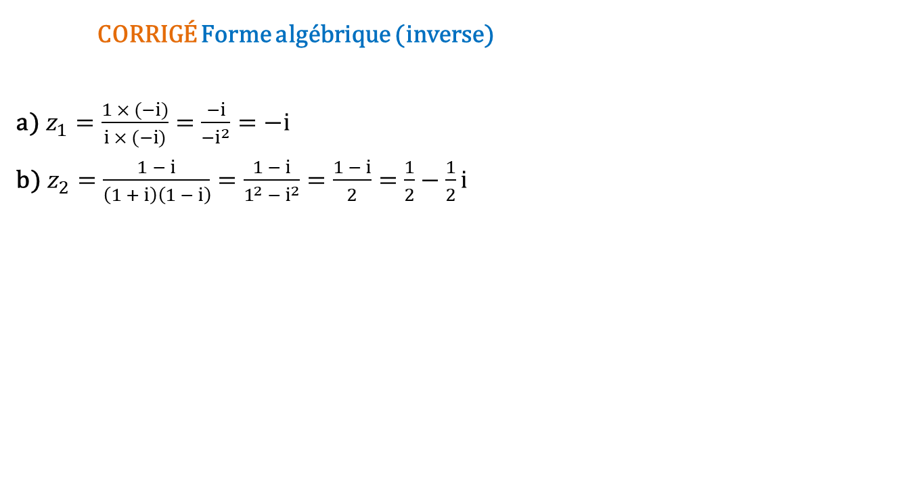
Nombres complexes : point de vue algébrique et polynômes
CORRIGÉ Forme algébrique (inverse)
a) $z_{1}=\frac{1 × (−i)}{i × (−i)}=\frac{−i}{−i^{2}}=−i$
b) $z_{2}=\frac{1 − i}{\left(1 + i\right)\left(1 − i\right)}=\frac{1 − i}{1^{2} − i^{2}}=\frac{1 − i}{2}=\frac{1}{2}−\frac{1}{2}i$
6

Slide 14
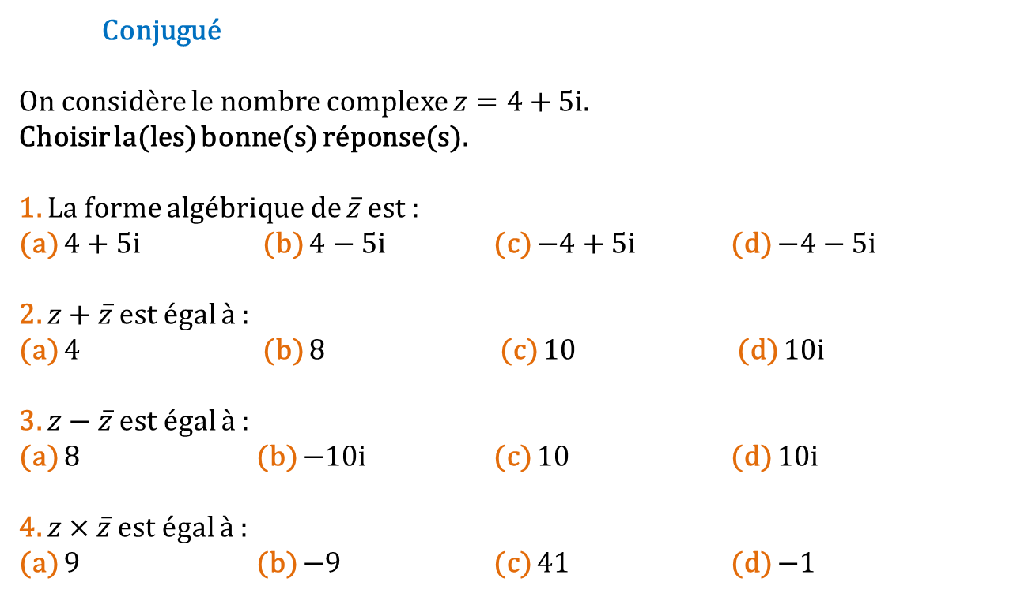
Nombres complexes : point de vue algébrique et polynômes
7
Conjugué
On considère le nombre complexe $z=4+5i$.
Choisir la(les) bonne(s) réponse(s).
1. La forme algébrique de $\overline{z}$ est :
(a) $4+5i$ (b) $4−5i$ (c) $−4+5i$ (d) $−4−5i$
2. $z+\overline{z}$ est égal à :
(a) $4$ (b) $8$ (c) $10$ (d) $10i$
3. $z−\overline{z}$ est égal à :
(a) $8$ (b) $−10i$ (c) $10$ (d) $10i$
4. $z×\overline{z}$ est égal à :
(a) $9$ (b) $−9$ (c) $41$ (d) $−1$

Slide 15
Nombres complexes : point de vue algébrique et polynômes
CORRIGÉ Conjugué
1. (b)
2. (b)
3. (d)
4. (c)
7

Slide 16

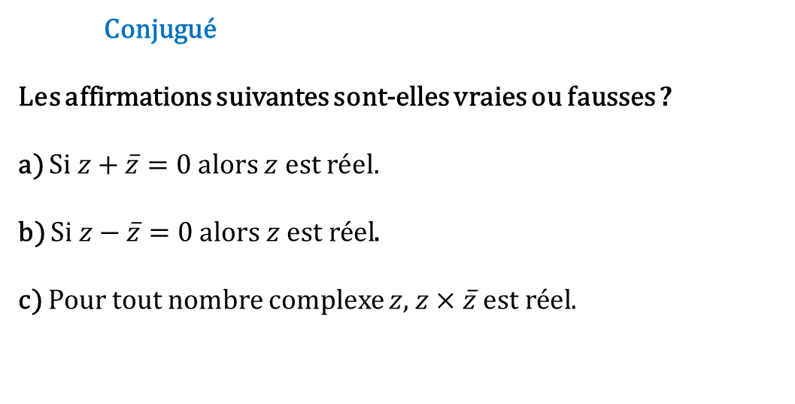
Nombres complexes : point de vue algébrique et polynômes
8
Conjugué
Les affirmations suivantes sont-elles vraies ou fausses ?
a) Si $z+\overline{z}=0$ alors $z$ est réel.
b) $Si z−\overline{z}=0 alors z est réel$.
c) Pour tout nombre complexe $z$, $z×\overline{z} est réel$.

Slide 17
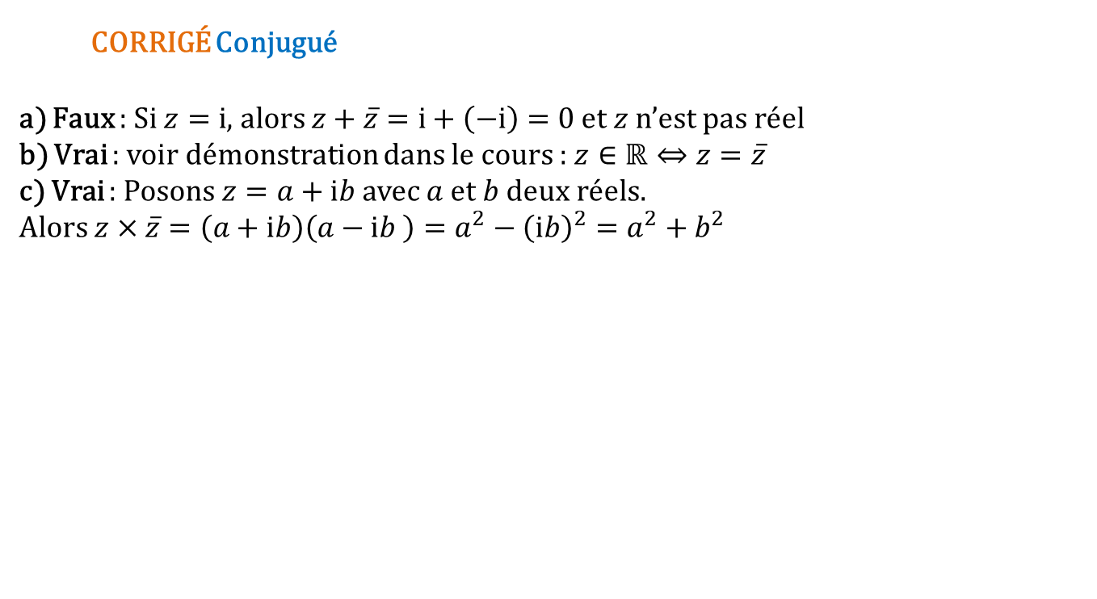
Nombres complexes : point de vue algébrique et polynômes
CORRIGÉ Conjugué
a) Faux : Si $z=i$, alors $z+\overline{z}=i+\left(−i\right)=0$ et $z$ n’est pas réel
b) Vrai : voir démonstration dans le cours : $z∈ℝ⇔z=\overline{z}$
c) Vrai : Posons $z=a+ib$ avec $a$ et $b$ deux réels.
Alors $z×\overline{z}=\left(a+ib\right)\left(a−ib \right)=a^{2}−{\left(ib\right)}^{2}=a^{2}+b^{2}$
8

Slide 18
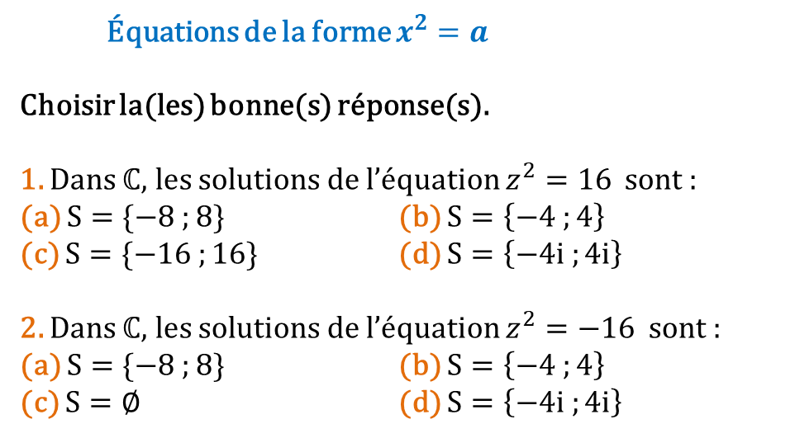
Nombres complexes : point de vue algébrique et polynômes
9
Équations de la forme $x^{2}=a$
Choisir la(les) bonne(s) réponse(s).
1. Dans $ℂ$, les solutions de l’équation $z^{2}=16$ sont :
(a) $S=\{−8 ;8\}$ (b) $S=\left\{−4 ;4\right\}$
(c) $S=\{−16 ;16\}$ (d) $S=\left\{−4i ;4i\right\}$
2. Dans $ℂ$, les solutions de l’équation $z^{2}=−16$ sont :
(a) $S=\{−8 ;8\}$ (b) $S=\left\{−4 ;4\right\}$
(c) $S=∅$ (d) $S=\left\{−4i ;4i\right\}$

Slide 19
Nombres complexes : point de vue algébrique et polynômes
CORRIGÉ Équations de la forme x² = a
1. (b)
2. (d)
9

Slide 20
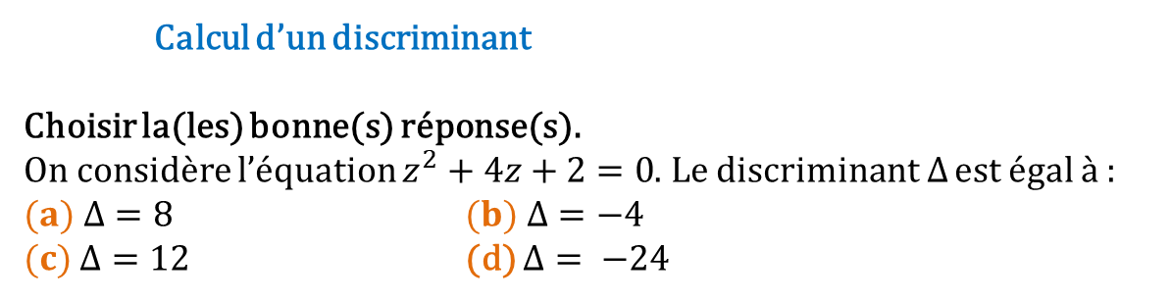
Nombres complexes : point de vue algébrique et polynômes
10
Calcul d’un discriminant
Choisir la(les) bonne(s) réponse(s).
On considère l’équation $z^{2}+4z+2=0$. Le discriminant $Δ$ est égal à :
$(a) Δ=8$ $(b) Δ=−4$
$(c)$ $Δ=12$ (d) $Δ= −24$

Slide 21
Nombres complexes : point de vue algébrique et polynômes
CORRIGÉ Calcul d’un discriminant
(a)
10

Slide 22
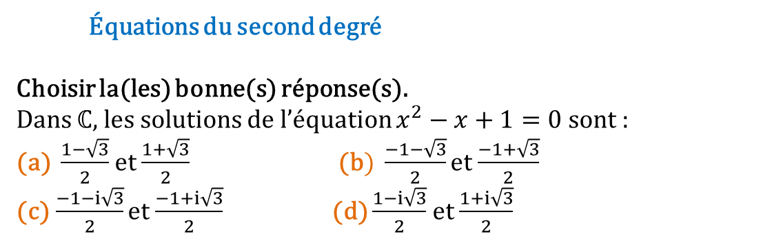
Nombres complexes : point de vue algébrique et polynômes
11
Équations du second degré
Choisir la(les) bonne(s) réponse(s).
Dans $ℂ$, les solutions de l’équation $x^{2}−x+1=0$ sont :
(a) $\frac{1−\sqrt{3}}{2}$ et $\frac{1+\sqrt{3}}{2}$ (b$) \frac{−1−\sqrt{3}}{2}$ et $\frac{−1+\sqrt{3}}{2}$
(c)$\frac{−1−i\sqrt{3}}{2}$ et $\frac{−1+i\sqrt{3}}{2}$ (d) $\frac{1−i\sqrt{3}}{2}$ et $\frac{1+i\sqrt{3}}{2}$

Slide 23
Nombres complexes : point de vue algébrique et polynômes
11
CORRIGÉ Équations du second degré
(d)

Slide 24
Nombres complexes : point de vue algébrique et polynômes
12
Factorisation
Méthode. Comment faire pour factoriser un polynôme de degré 3, lorsque l’on connaît une racine ?

Slide 25
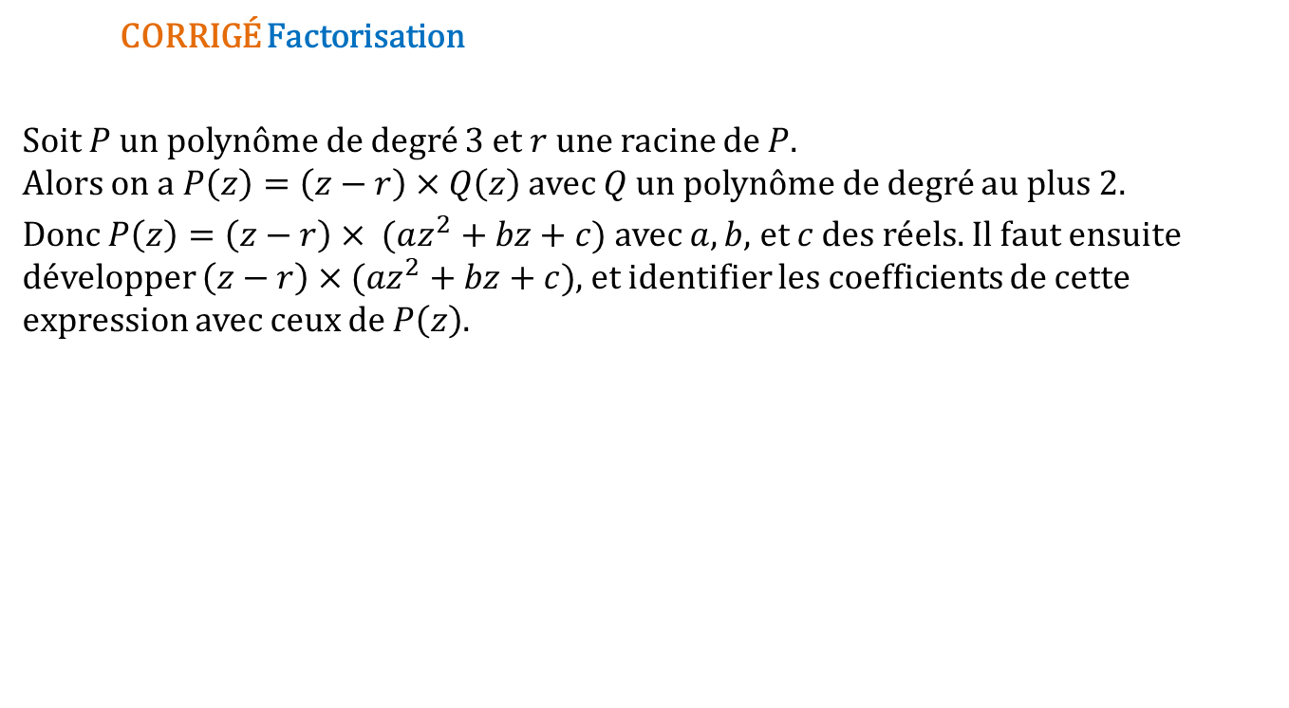
Nombres complexes : point de vue algébrique et polynômes
12
CORRIGÉ Factorisation
Soit $P$ un polynôme de degré 3 et $r$ une racine de $P$.
Alors on a $P\left(z\right)=\left(z−r\right)×Q\left(z\right)$ avec $Q$ un polynôme de degré au plus 2.
Donc $P\left(z\right)=\left(z−r\right)× (az^{2}+bz+c)$ avec $a,b,$ et $c$ des réels. Il faut ensuite développer $\left(z−r\right)×(az^{2}+bz+c)$, et identifier les coefficients de cette expression avec ceux de $P\left(z\right)$.

